Slide 1
ANATOMİ ve fİzyolojİ
BMET 111

Slide 2
Kalp
Kalp, gerçekte iki ayrı pompadan oluşur: Akciğerlere kan pompalayan sağ kalp ve çevre organlara kan pompalayan sol kalp
Bunların her biri, bir atriyum (kulakçık) ve bir ventrikülden (karıncık) oluşan iki bölmeli bir atım pompasıdır.
Atriyum, ventrikül için zayıf bir hazırlayıcı pompa (ön pompa) işlevi görür. Başlıca görevi, kanı ventrikül içine yöneltmektir.
Ventrikül ise kanı ya akciğer (pulmoner) ya da periferik dolaşıma iten ana kuvveti sağlar. Kalpteki özel bir mekanizma, kalbin ritmikliğini (ritmik uyarılar oluşturma yeteneği) sağlar.
Aksiyon potansiyellerini tüm kalp kası boyunca ileterek ritmik kalp atımlarına neden olur.

Slide 3
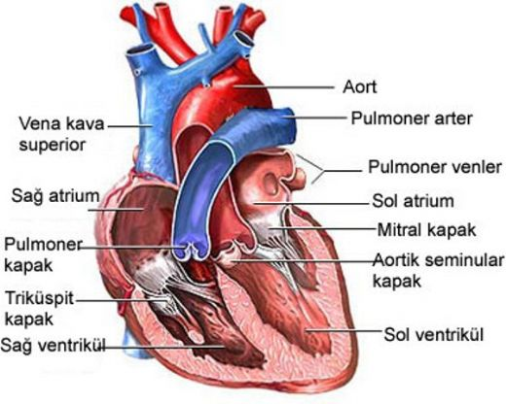
Temel Anatomi ve Biyomedikal Terimleri

Slide 4
Kalp Kasının Fizyolojisi
Kalp başlıca üç tip kalp kasından meydana gelir.
Bunlar; atriyum kası, ventrikül kası, özelleşmiş uyarıcı ve iletici kas lifleridir (purkinje lifleri).
Kasılma süresinin daha uzun olması dışında atriyum ve ventrikül kasları iskelet kasına oldukça benzer şekilde kasılırlar.
Çok az miktarda kasılabilir fibril içeren özelleşmiş uyarı ve ileti lifleri ise yalnızca belli belirsiz kasılırlar.
Bunun yerine ritmisite ve değişik hızlarda ileti oluşturarak kalbin ritmik atışını kontrol eden bir uyarı sistemi sağlar.

Slide 5
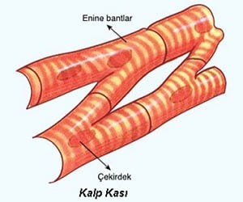
Kalp Kasının Fizyolojik Anatomisi
Kalp kasının tipik histolojik görünümü Resim 'de izlenmektedir.
Bölünen, bir araya gelen ve tekrar ayrılan kalp kası liflerinin kafes işine benzer şekilde düzenlendiği görülmektedir.

Slide 6
Kalp Kasının Fizyolojik Anatomisi
Kalp kasının tipik bir iskelet kası gibi çizgili olduğu da bu görünümden hemen anlaşılmaktadır.
Dahası, kalp kasının tipik miyofibrilleri, iskelet kasındakilerin hemen hemen aynı olan aktin ve miyozin filamentleri içerir.
Bu filamentler iç içe geçmiştir ve kasılma sırasında iskelet kasında olduğu gibi birbirleri üzerinde kayarlar.
Göreceğimiz gibi kalp kası, başka bakımlardan iskelet kasından oldukça farklıdır

Slide 7
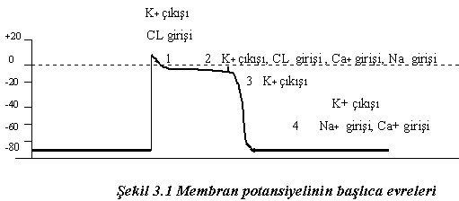
Kalp Kasında Aksiyon Potansiyelleri
Grafikte aksiyon potansiyeli, 105 milivolttur.
105 milivolt, zar potansiyelinin normalde oldukça negatif olan değerinin üzerine çıkarak düşük bir pozitif değer olan yaklaşık +20 milivolt'a ulaşırken gösterdiği değişimin miktarıdır.
Pozitif kısma aşma potansiyeli (overshoot potential) adı verilir

Slide 8
Kalp Kasında Aksiyon Potansiyelleri
Başlangıçtaki dikenden (spike) sonra zar, atriyum kasında yaklaşık 0.2 saniye, ventrikül kasında ise yaklaşık 0.3 saniye süreyle depolarize kalarak platonun sonunda ani repolarizasyon olur.
Aksiyon potansiyelinde bu platonun varlığı, kalp kasındaki kasılmanın iskelet kasındakine kıyasla 15 kez daha uzun sürmesine neden olur.

Slide 9
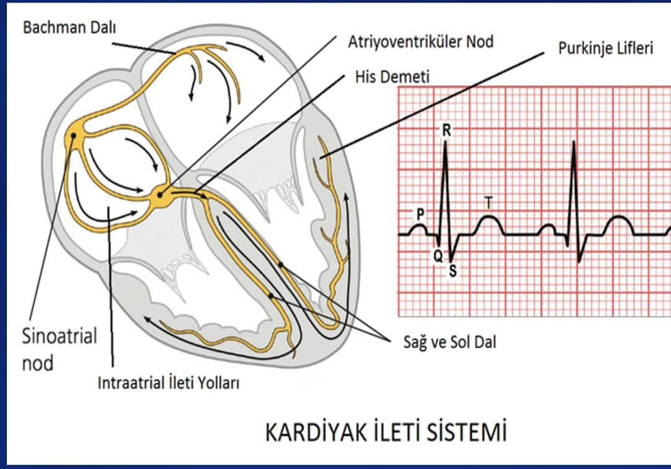
Kalbin Elektriksel iletim sistemi

Slide 10
Kalp Döngüsü
Bir kalp atımının başlangıcından bir sonraki kalp atımının başlangıcına kadar gerçekleşen kalp olaylarına kalp döngüsü (kardiyak siklus) adı verilir.
Her bir döngü, sinüs düğümünde (S-A) aksiyon potansiyelinin kendiliğinden oluşması ile başlar.
Bu düğüm, sağ atriyumun superiyor lateral duvarında, superior vena kavanın ağzına yakın yerleşmiştir.
Aksiyon potansiyeli hızla her iki atriyuma ve oradan da A-V demet ile ventriküllere yayılır.
Atriyumlardan ventriküllere geçişi sağlayan ileti sisteminin özel düzeni sayesinde kalp uyarısı, atriyumlardan ventriküllere 1/10 saniyeden daha uzun süren bir gecikme ile geçer.

Slide 11

Kalp Döngüsü
Bu gecikme, atriyumların ventriküllerden önce kasılarak kuvvetli ventrikül kasılmasından önce kanı ventriküllere pompalamasını sağlar.
Bu şekilde, atriyumlar ventriküller için hazırlayıcı pompalar olarak görev yaparlar. Ventriküller ise kanı damar sisteminde iten ana güç kaynağını oluştururlar.

Slide 12
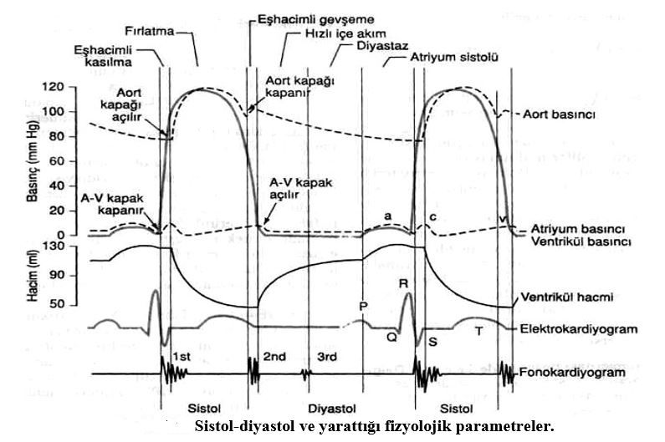
Sistol ve Diyastol

Slide 13
Sistol ve Diyastol
Kalp döngüsü, kalbin kan ile dolduğu, diyastol adı verilen bir gevşeme döneminden ve bunu izleyen sistol adı verilen bir kasılma döneminden meydana gelir.
Üst kısımdaki üç eğri, sırasıyla orta, sol ventrikül ve sol atriyumdaki basınç değişikliklerini göstermektedir.
Dördüncü eğri, ventrikül hacmindeki değişiklikleri, beşinci elektrokardiyogramı, altıncı ise kalbin özellikle kalp kapaklarının pompalarken çıkardığı seslerin kaydı olan fonokardiyogramı temsil etmektedir.
Sol ventrikülün işlevi ile ilgili olarak kalp döngüsünde ortaya çıkan olaylar, grafikte sol atriyum basıncı, sol ventrikül basıncı, aort basıncı, ventrikül hacmi, elektrokardiyogram ve fono kardiyogramdaki değişiklikler olarak görülmektedir

Slide 14
Kapakların İşlevi
Atriyoventriküler kapaklar, A-V kapaklar (sağdaki - triküspid kapak ve soldaki – mitral kapak) sistol sırasında kanın ventriküllerden atriyumlara geri akmasını engeller.
Semilunar kapaklar ise (aort ve pulmoner kapaklar) diyastol sırasında kanın aorta ve pulmoner arterlerden ventrikül içine geri akmasını engeller.
Tüm kapaklar, tamamen pasif olarak kapanır ve açılır.
Yani geriye doğru bir basınç farkı, kanı geriye doğru itince kapanır; ileriye doğru bir basınç farkı, kanı ileriye doğru itince açılır.

Slide 15
Aort Basıncı Eğrisi
Sol ventrikül kasıldığı zaman ventrikül basıncı aort kapağı açılıncaya kadar hızla yükselir. Bundan sonra ise ventrikül içindeki basıncın yükselmesi yavaşlar. Çünkü kan hemen ventriküllerden aorta akar.
Arterlere giren kan, arter duvarlarının gerilmesine ve basıncın yükselmesine neden olur.
Sistol sonunda sol ventrikül kan fırlatmayı durdurup aort kapağı kapandığı zaman ise arterlerin esnek toparlanma özelliği (elastic recoil) sayesinde diyastol sırasında bile arterlerde yüksek basınç korunur.
Aort kapağı kapandığı zaman aort basıncı eğrisinde bir çentik meydana gelir. Bunun nedeni, kapağın kapanmasından hemen önce kanın kısa bir süre için geriye doğru akması ve bunu izleyerek geri akımın aniden durmasıdır.

Slide 16
Aort Basıncı Eğrisi
Aorttaki basınç, aort kapağı kapandıktan sonra diyastol boyunca yavaş yavaş düşer çünkü gerilen esnek arterlerde biriken kan, sürekli olarak çevre damarlar yolu ile venlere geri akar.
Aort basıncı, ventrikül yeniden kasılmadan önce genellikle yaklaşık 80 mmHg'ya (diyastol basıncı) düşer. Bu, ventrikül kasılması sırasında aortta meydana gelen en yüksek basınç olan 120 mm Hg'nın (sistol basıncı) üçte ikisidir.
Pulmoner arterdeki basınç eğrisi, aorttakine benzer. Tek fark, basınçların aorttakilerin sadece altıda biri kadar olmasıdır. Yani yüksek basınç 20 mmHg, düşük basınç ise 13 mmHg’dir.

Slide 17
Kalp Seslerinin Kalbin Pompalama İşlevi ile İlişkisi
Kalbi bir stetoskop ile dinlerken kapakların açıldığını duymayız çünkü nispeten yavaş gelişen bir olay olan açılma, ses çıkarmaz. Fakat kapaklar kapanınca gelişen ani basınç farklarının kapakların yapraklarında ve çevredeki sıvılarda neden olduğu titreşimler, göğüse tüm yönlerde yayılan sesler çıkarır.
Ventrikül kasıldığı zaman ilk olarak A-V kapaklarının kapanması ile oluşan bir ses duyarız.
Frekansı (perdesi, pitch) düşük, süresi nispeten uzun olan bu titreşim, birinci kalp sesi olarak bilinir.
Sistol sonunda aort ve pulmoner kapaklar kapanırken nispeten hızlı bir çarpma sesi duyarız çünkü bu kapaklar hızlı kapanır ve çevredeki her şey sadece kısa bir süre titreşir. Bu ses, ikinci kalp sesi olarak bilinir.

Slide 18
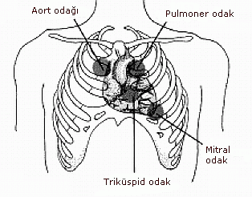
Kalp Seslerinin Kalbin Pompalama İşlevi ile İlişkisi
Normal bir kalp, stetoskopla dinlenirse genellikle "lub, dub, lub, dub..." diye tanımlanan bir ses işitilir, "lub" sistol başında atriyoventriküler (A-V) kapakların kapanmasına ve "dub" sistol sonunda semilunar (aortik ve pulmoner) kapakların kapanmasına denk gelir.
Normal bir kalp periyodunun sistol başında A-V kapaklar kapandığı zaman başladığı kabul edildiği için "lub" sesine birinci kalp sesi ve "dub" a ikinci kalp sesi adı verilir. Resimde kalp sesleri dinleme noktaları görülmektedir.

Slide 19
Göğüste Kalp Etrafındaki Elektrik Akımları
Sintigrafi (Nükleer Tıp) ile İlgili Terimler
Radyofarmasötik: Sintigrafik görüntülemede kullanılan maddeler
Aktivite: Radyofarmasötik maddeyi tutabilme miktarı
Hipoaktif: Rölatif olarak daha az tutan, daha açık veya beyaza yakın görülür.
Hiperaktif: Daha fazla tutan, daha koyu veya siyaha yakın görülür.

Slide 20
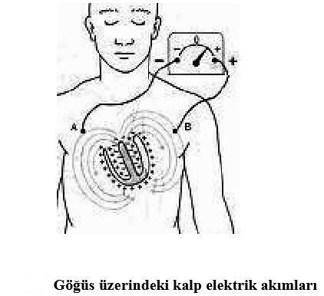
Göğüste Kalp Etrafındaki Elektrik Akımları
Akım, normal bir kalpte negatiften pozitife, depolarizasyon döngüsünün en son kısmı hariç hemen hemen tamamı sırasında çoğunlukla tabandan apekse doğru hareket eder.
Dolayısıyla şekilde gösterildiği gibi vücudun yüzeyine bir voltmetre bağlanırsa tabana yakın olan elektrot negatif, apekse yakın olan elektrot ise pozitif olacak ve voltmetre elektrokardiyogramda pozitif bir kayıt yapacaktır.
Normal bir EKG cihazı çıktısında QRS kompleksi 1-2 mV’tur.

Slide 21
Göğüste Kalp Etrafındaki Elektrik Akımları
Resimde ventrikül kasının göğüs içindeki yerleşimi görülmektedir.
Çoğunluğu hava ile dolu olsa da akciğerler bile şaşırtıcı derecede iletkendirler.
Kalbi çevreleyen diğer dokulardaki sıvılar ise elektriği çok daha kolay iletirler.
Dolayısıyla kalp gerçekte iletken bir ortamda asılı durmaktadır.

Slide 22
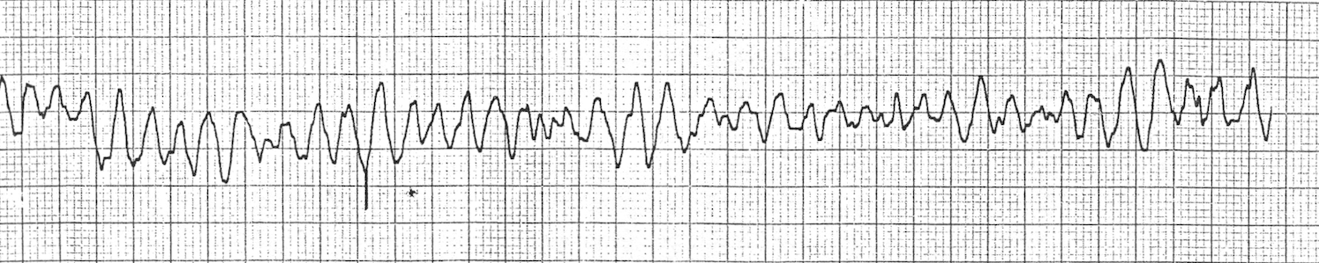
Ventrikül Fibrilasyonu
Bütün kalp aritmilerinin en ciddisi, anında tedavi edilmediği takdirde daima hemen ölüme neden olan ventrikül fibrilasyonudur.
Ventrikül fibrilasyonu, ventrikül kası kitlesi içinde tehlikeli bir şekilde dolaşan kalp uyarılarının ventrikül kasının önce bir bölümünü, daha sonra bir başka bölümünü ve daha sonra bir başkasını uyararak sonunda kendi kendilerini geri beslemeleri ve aynı ventrikül kasını tekrar tekrar durmadan yeniden uyarmalarına bağlıdır.

Slide 23
Ventrikül Fibrilasyonu
Pek çok etken, ventrikül fibrilasyonunu başlatabilir. Bir saniye önce normal bir kalp atımı gerçekleşmişken bir saniye sonra ventriküller fibrile olabilir.
Fibrilasyonu başlatabilecek en önemli nedenler; (1) kalbin ani elektrik şokuna maruz kalması, (2) kalp kasının ya da özelleşmiş ileti sisteminin veya her ikisinin iskemisidir.
İskemi; besleyen kan akımının azalması olarak bilinir.

Slide 24
Kan Dolaşımı
Dolaşım sisteminin görevi; besinleri dokulara taşımak, artık maddeleri dokulardan uzaklaştırmak, hormonları vücudun bir bölümünden diğerine taşımak ve genel olarak tüm hücrelerin optimal işlev görebilmesi ve yaşayabilmesi için tüm doku sıvılarında uygun çevreyi korumak, böylece dokuların gereksinimini karşılamaktır.
Bazen, kan akımının dokuların ihtiyacına göre nasıl kontrol edildiğini ve dolaşımdaki kanı damarlarda ilerletmek için gerekli kalp debisi ve arteryel basıncı sağlamak üzere kalp ve dolaşım sisteminin nasıl kontrol edildiğini anlamak zordur.
Kan hacmini kontrol eden mekanizmalar nelerdir, dolaşım sisteminin diğer fonksiyonları ile ilişkisi nedir bunları inceleyelim.

Slide 25
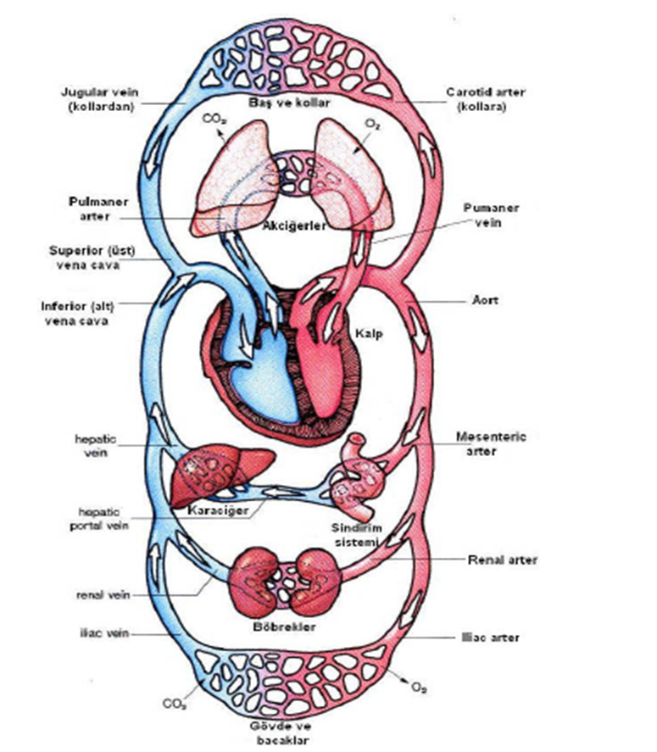
Dolaşımın Fiziksel Karakteristikleri
Dolaşım sistemi; Şekilde gösterildiği gibi sistemik dolaşım ve pulmoner dolaşım olmak üzere iki bölümde incelenir.
Sistemik dolaşım akciğerler dışındaki bütün vücut dokularının kan ihtiyacını karşıladığı için büyük dolaşım ya da periferik dolaşım diye de bilinir.
Vücuttaki her dokunun damar sistemi birtakım farklı özellikler göstermekle birlikte damarların fonksiyonları ile ilgili bazı genel prensipler, sistemin bütün bölümlerine uygulanabilir.

Slide 26
Dolaşımın Fiziksel Karakteristikleri
Dolaşımdaki kanın en büyük bölümü, sistemik venlerde bulunur.
Vücuttaki tüm kanın %84' ü sistemik dolaşımda, %16'sı ise akciğer ve kalpte bulunur.
Sistemik dolaşımda bulunan %84'ün; %64'ü venlerde, %13'ü arterlerde, %7'si sistemik arteriyol ve kapillerde bulunur.
Tüm kanın %7’si kalpte, %9’u pulmoner damarlarda bulunur.

Slide 27
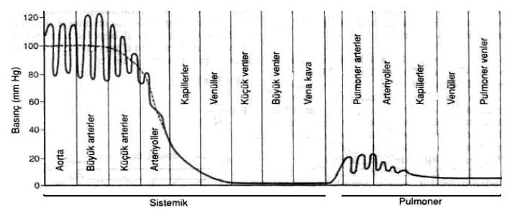
Dolaşım Sisteminin Çeşitli Bölümlerinde Basınçlar

Slide 28
Dolaşım Sisteminin Çeşitli Bölümlerinde Basınçlar
Kalp, kanı sürekli olarak aorta pompaladığı için aorttaki basınç ortalama 100 mmHg gibi yüksek bir değerdedir.
Diğer yandan kalbin pompalama etkinliği pulsatil olduğundan grafikte görüldüğü gib arteryel basınç, 120 mmHg'lik sistolik ve 80 mmHg'lik diyastolik basınç arasında değişir.
Kan, sistemik dolaşımda ilerledikçe basınç giderek düşer ve kalbin sağ atriyumuna boşaldığı vena kavaların sonuna ulaşıldığında yaklaşık 0 mmHg olur.

Slide 29
Dolaşım Sisteminin Çeşitli Bölümlerinde Basınçlar
Sistemik kapillerlerdeki basınç, arteriyoler uçta 35 mmHg'lik yüksek bir basınçtan venöz uçtaki 10 mmHg'lik düşük bir basınca kadar değişir fakat damar yatağının büyük bir bölümündeki ortalama fonksiyonel basınç, yaklaşık 17 mmHg'dır.
Bu basınç, kapiller porlarından çok küçük miktarda plazma sızmasına neden olacak kadar düşük olduğu hâlde besinler kolaylıkla doku hücrelerine difüze olabilir.

Slide 30
Dolaşım Sisteminin Çeşitli Bölümlerinde Basınçlar
Grafiğin sağında pulmoner dolaşımın farklı bölümlerindeki basınçlar ayrı ayrı gösterilmiştir.
Pulmoner arterlerde basınç, aortada olduğu gibi pulsasyonludur fakat basınç düzeyi, oldukça düşüktür.
Sistolik basınç yaklaşık 25 mmHg, diyastolik basınç yaklaşık 8 mmHg, ortalama pulmoner arteryel basınç ise sadece 16 mmHg' dır. Pulmoner kapiller basınç ortalama 7 mmHg' dir.
Yine de bir dakikada akciğerlerden geçen kan akımı, sistemik dolaşımdan geçen miktar ile aynıdır.

Slide 31
Kan Akımı
Kan akımı deyimi basitçe dolaşımın belirli bir noktasından belirli bir zaman içinde geçen kan miktarı anlamına gelir.
Genellikle kan akımı, dakikada mililitre ya da litre ile belirtilirse de saniyede mililitre ya da başka bir akım birimi ile de ifade edilebilir.
İstirahat hâlindeki erişkin bir insanda tüm dolaşımdaki kan akımı yaklaşık dakikada 5 litre kadardır.
Bu, birim zamanda kalp tarafından pompalanan kan miktarını belirttiği için kalp debisi adını alır.

Slide 32
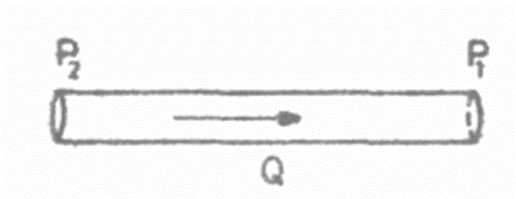
Kan Akımı
Bir kan damarındaki akım, iki faktör tarafından belirlenir:
Damarın iki ucu arasındaki basınç farkı (basınç gradyanı da denir) ki bu, kanı damarda iten kuvvettir.
Damar direnci denilen, damar boyunca kan akımına karşı oluşan direnç.
Şekilde dolaşım sisteminin herhangi bir yerindeki bir kan damarı üzerinde bu ilişkileri gösteriyor

Slide 33
Kan Akımı
Pl damarın başlangıcındaki basıncı gösteriyor.
Diğer uçtaki basınç, P2’dir. Akıma karşı direnç (R) damarın bütün iç yüzeyi boyunca oluşan sürtünme sonucu ortaya çıkar.
Damar içindeki akım, ohm yasası olarak adlandırılan aşağıdaki formül ile hesaplanabilir:
Q = (P2 - P1) / R

Slide 34
Kan Fizyolojisi
Kan, hücrelerden ve “plasma” adı verilen bir sıvıdan oluşmuştur. Hücreler; eritrositler (kırmızı kan hücreleri), lökositler (beyaz kan hücreleri) ve trombositlerdir.
Hücrelerin %99’undan fazlasını eritrositler oluşturur.
Eritrositler kanın oksijen taşıyan hücreleridir.
Lökositler vücudu enfeksiyonlara ve kansere karşı koruyan hücrelerdir.
Trombositler ise kanın pıhtılaşmasında görev alırlar.

Slide 35
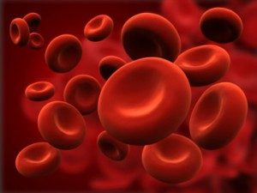
Kan Hücreleri
Eritrositler: Eritrositler bikonkav disk şeklinde yapılardır. Yani her iki yeri, yassı kemiklerin iliğidir.
Eritrositlerin hücre zarı kişiden kişiye değişen özel proteinler içerir, bu proteinler sayesinde kan, ABO dediğimiz kan gruplarına ayrılır.
Eritrositler, hemoglobin denilen ve eritrosit ağırlığının üçte birini oluşturan bir protein içerirler.
Bu proteinin görevi, O2 taşımaktır, oksijenin yaklaşık % 99’u hemoglobin ile taşınır, geri kalan % 1’lik kısım ise kanda çözünmüş olarak taşınır.

Slide 36
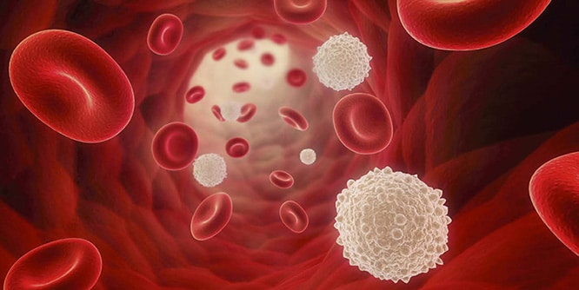
Kan Hücreleri
Lökositler: Bir damla kanı uygun bir boya ile boyayıp mikroskop altında incelediğimiz zaman çeşitli tiplerde lökosit görülür.
Lökositlerin hepsi kemik iliğinde yapılırlar ancak daha sonraki gelişmelerini kemik iliği dışında tamamlarlar.

Slide 37
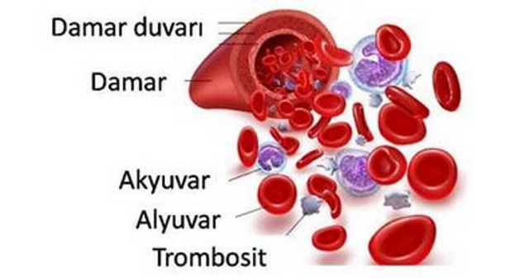
Kan Hücreleri
Trombositler: Trombositler, çok sayıda granül içeren renksiz hücre parçalarıdır.
Hemostazın sağlanmasında yani kanamanın durdurulmasında önemlidirler.
Trombositler, bir yüzeye yapışma eğilimindedirler fakat kan damarlarının içini döşeyen normal endotel hücrelerine yapışmazlar.
Ancak damarın içindeki endotel bir şekilde hasar görür de altındaki bağ dokusu (kollajen) açığa çıkarsa trombositler kollajene bağlanır.

Slide 38
Kan gazları
Arter kanı ile ven kanı arasında doğal olarak farklılıklar vardır.
En önemli fark, O2 konsantrasyonudur. Bu, pratikte oksijen saturasyonu olarak bakılan bir parametredir.
Oksijen saturasyonu; kandaki hemoglobinin yüzde kaçının O2 ile doymuş olduğunun ifadesidir.
Arter kanında bu %95-100 (Sat O2: %95-100), ven kanında ise %70-75’tir.
Pratikte hasta takibinde kullanılan kan gazları arteriel kan gazlarıdır. Arteriel kan gazlarında bakılan parametreler ise;

Slide 39
Kan gazları
Saturasyon O2 (Sat O2 %) : %95- 100
Parsiyel O2 basıncı (PO2) : 95-100 mmHg
Parsiyel CO2 basıncı (PCO2) : 35-45 mmHg
Kan asidikliği (pH) : 7.35 – 7.45

